Slide 1
Сакура из бисера
Проект по технологии
Ученицы 9 класса «А»
Тятюшкиной Екатерины

Slide 2
обоснование
При выборе темы проекта я остановилась на сакуре из бисера, так как я увлекаюсь бисероплетением.

Slide 3
цель
Создать красивую поделку из бисера.

Slide 4
ЗАДАЧИ
Совершенствовать навыки работы с бисером.
Воспитывать аккуратность и усидчивость.
Развивать мелкую моторику рук.

Slide 5
Такое яркое и красивое дерево, как сакура не оставит никого равнодушным. Сакура из бисера, среди всей зелени, у меня на окне - смотрится самой яркой. Делается она очень просто, не так трудно, как кажется на первый взгляд.

Slide 6
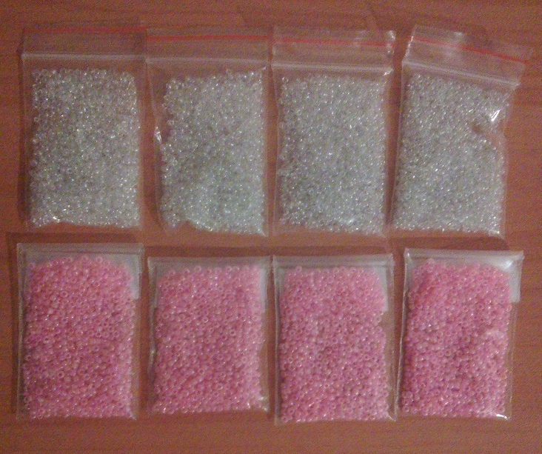
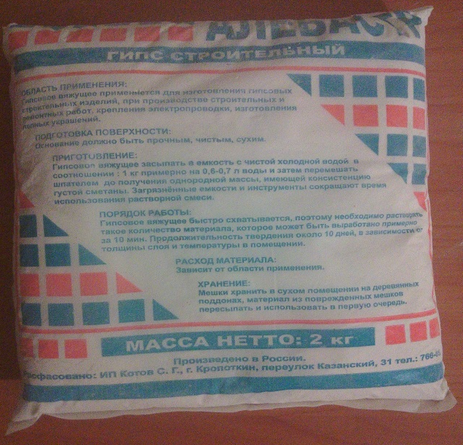
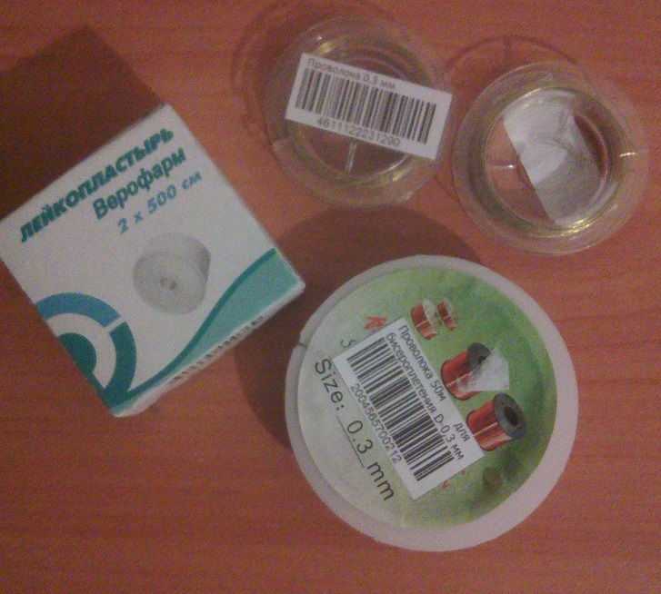
материалы

Slide 7
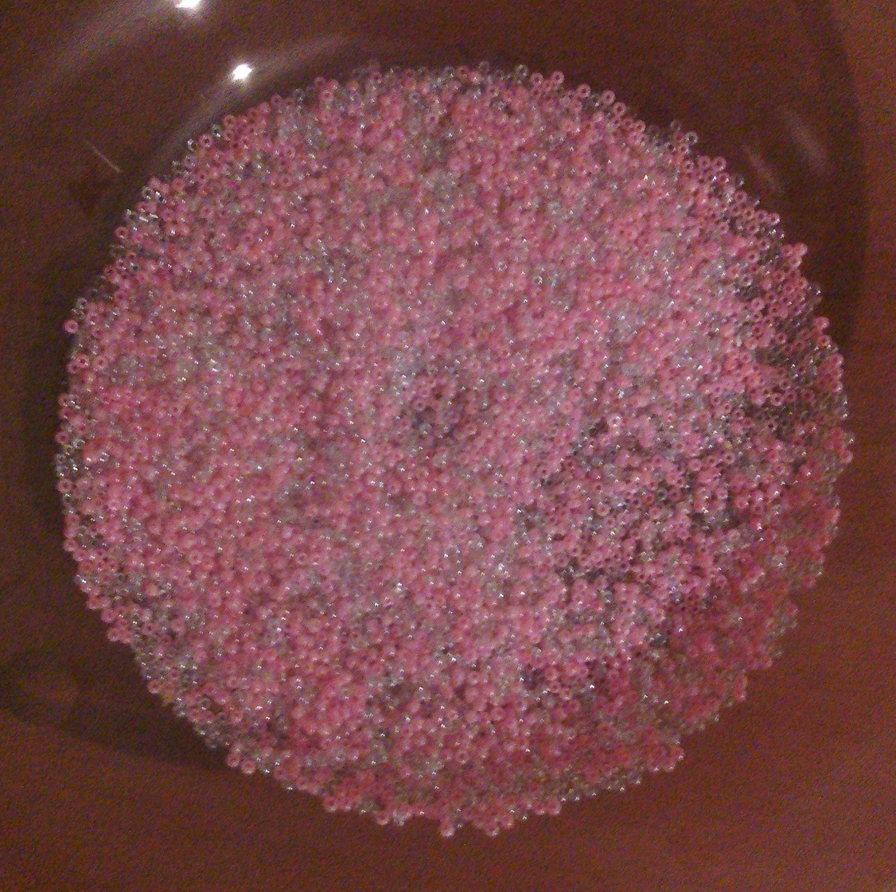
Лучше всего смешать бисер нескольких цветов - так дерево будет смотреться интереснее.

Slide 8
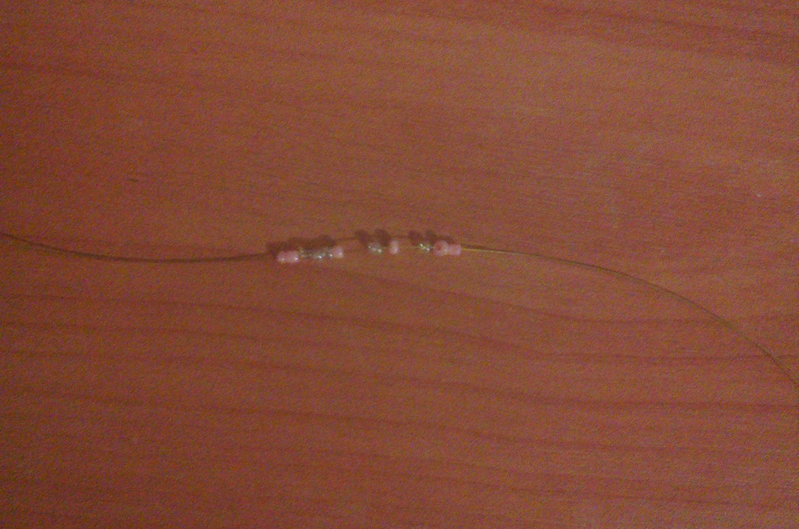
Отрезаю проволоку длиной 60 см и набираю на неё 11 бисерин.

Slide 9
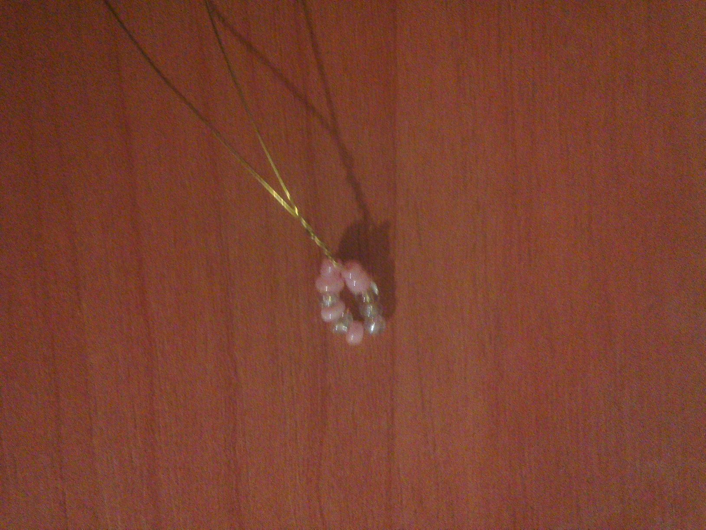
Располагаю их по центру и делаю верхнюю петельку, закручиваю проволоку на 7-8 оборотов.

Slide 10
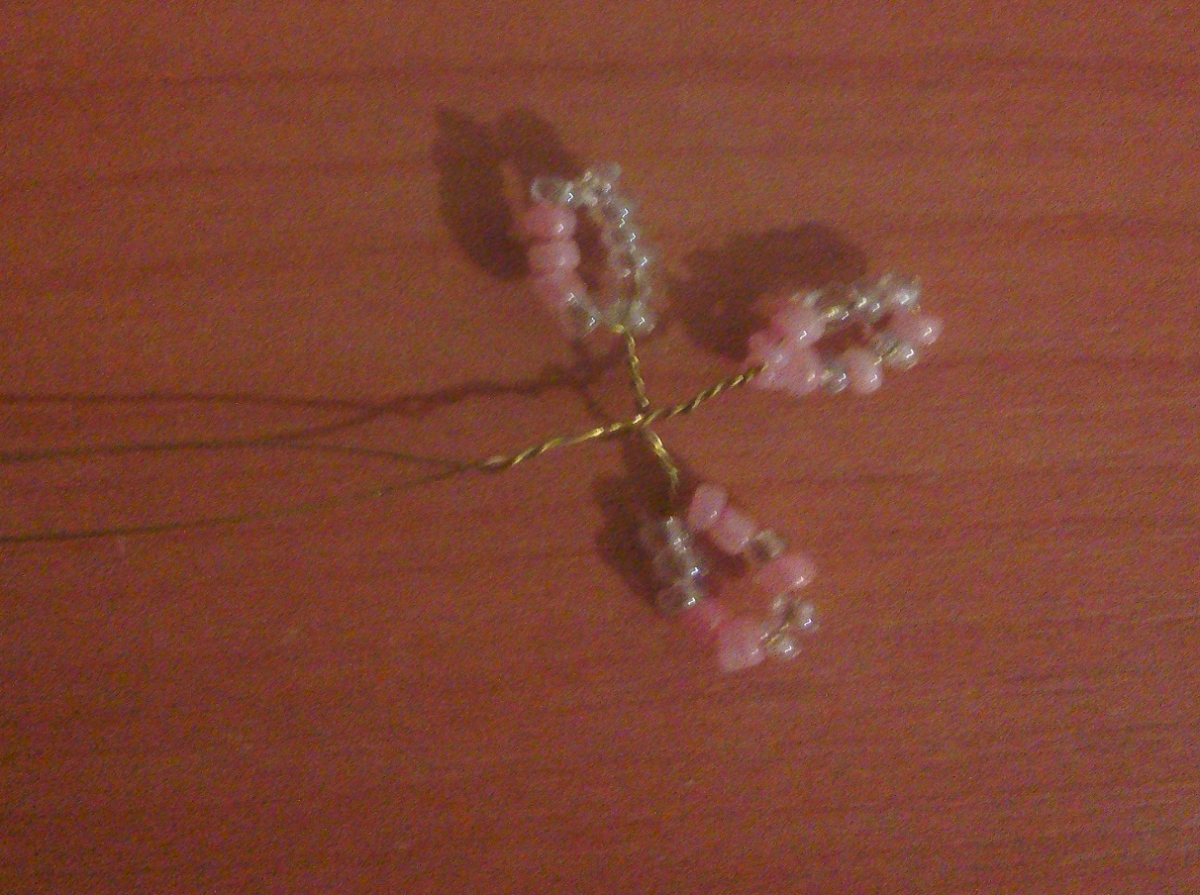
Затем на оба конца проволоки нанизываю ещё по 11 бисеринок и делаю ещё две петельки, снова закручиваю на 7-8 оборотов.

Slide 11
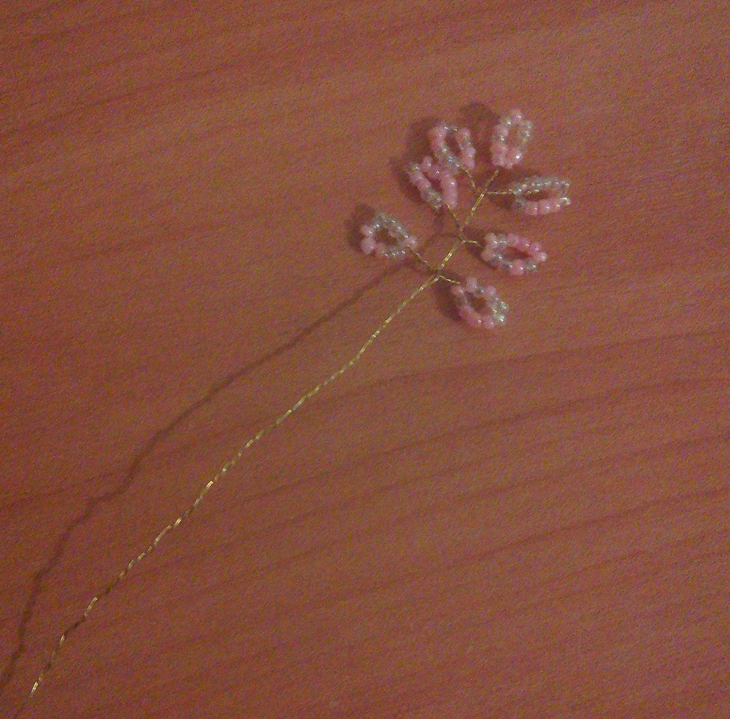
И так далее… Делаю с каждой стороны проволоки по 4-5 петелек. И таких веточек 100 штук.

Slide 12
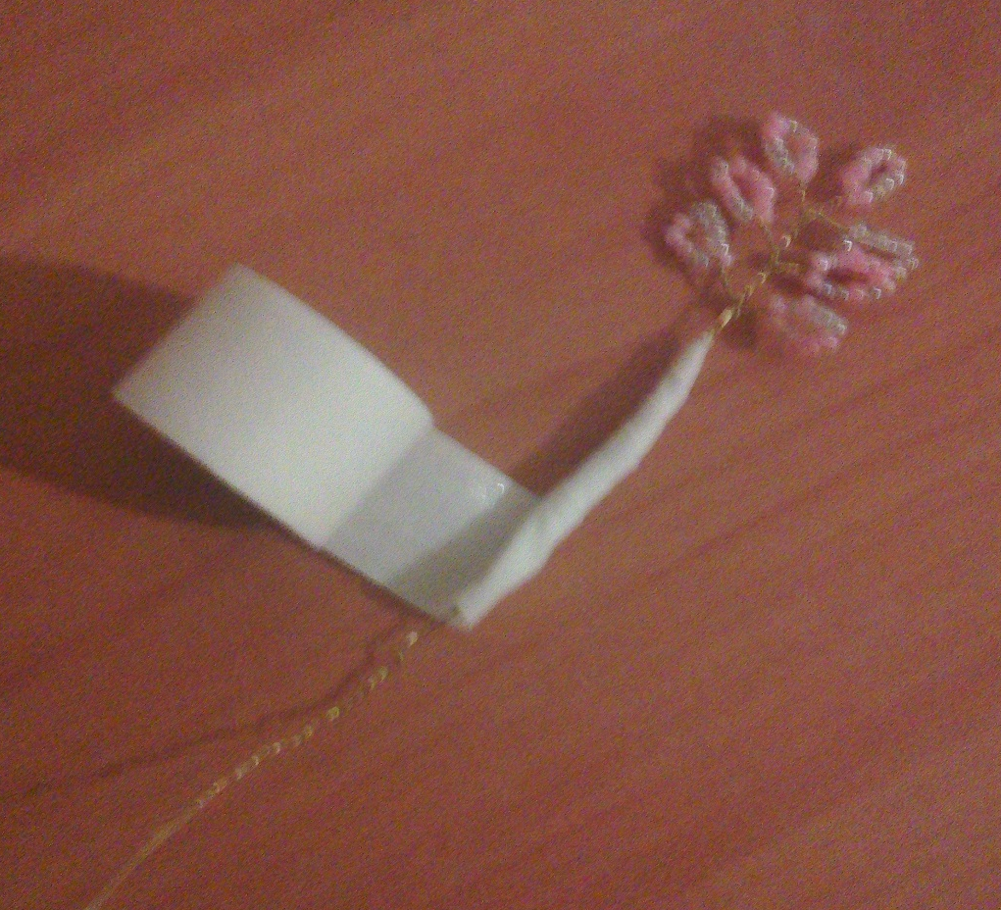
Веточки готовы. Теперь их нужно обмотать. Я это делала лейкопластырем.

Slide 13
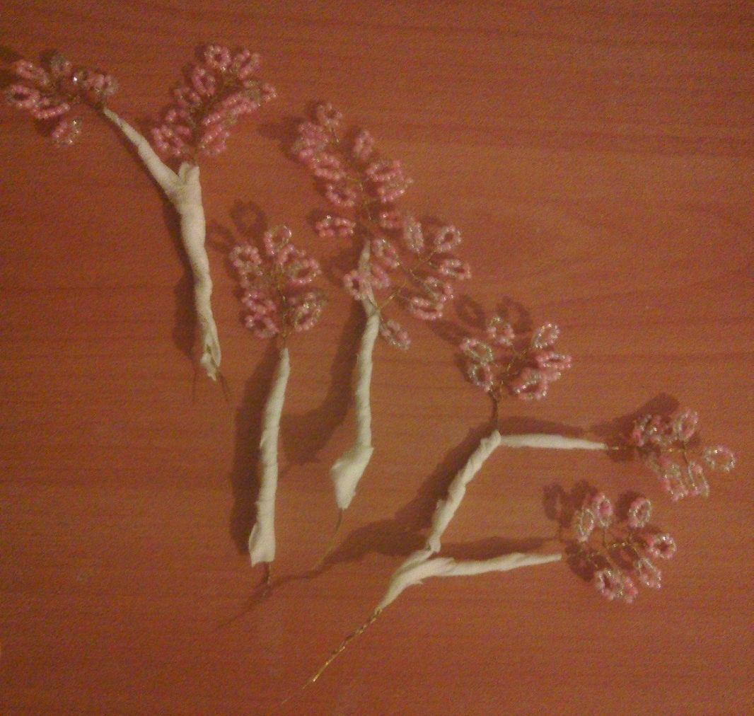
Беру по 1-2-3-4 веточки и, объединяя их вместе, обматываю лейкопластырем.

Slide 14
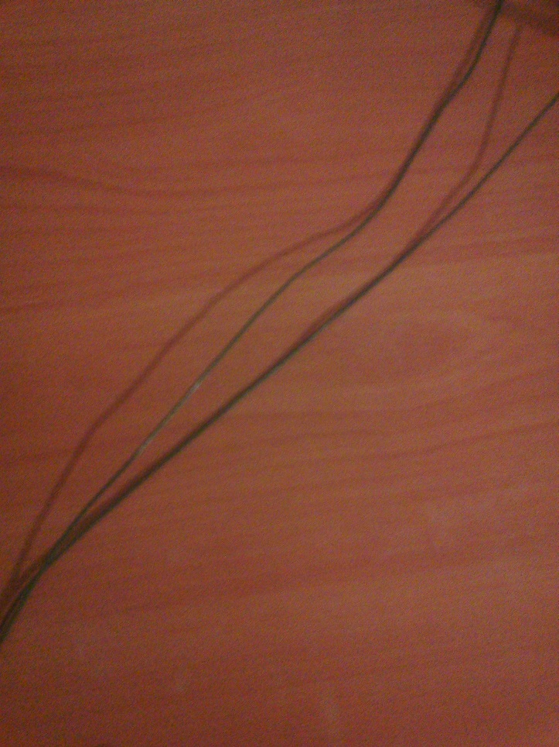
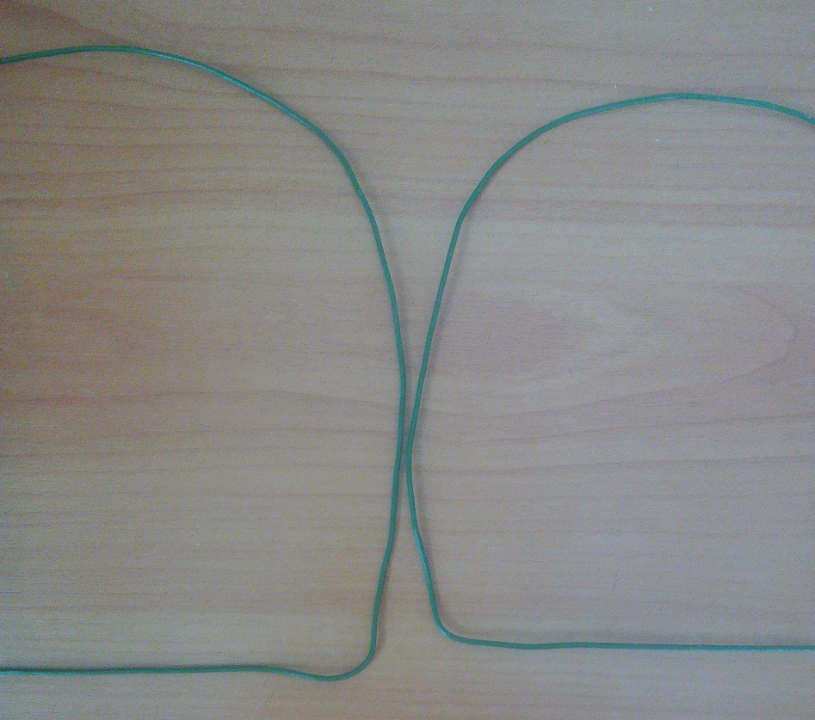
Беру проволоку потолще и загибаю её так, как мне нужно, какую примерно я хочу видеть форму сакуры из бисера.

Slide 15
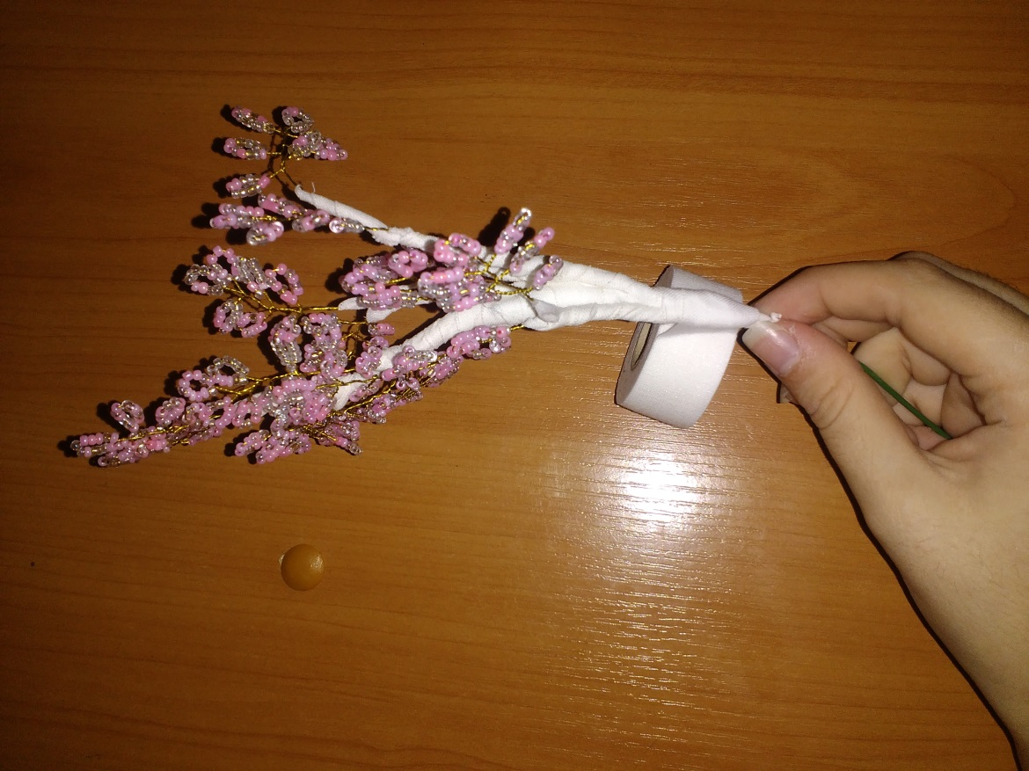
Приматываю к этой проволоке средние ветки, начиная с верхушки, прикрепляю самую пышную ветку. И так приматываю все веточки.

Slide 16
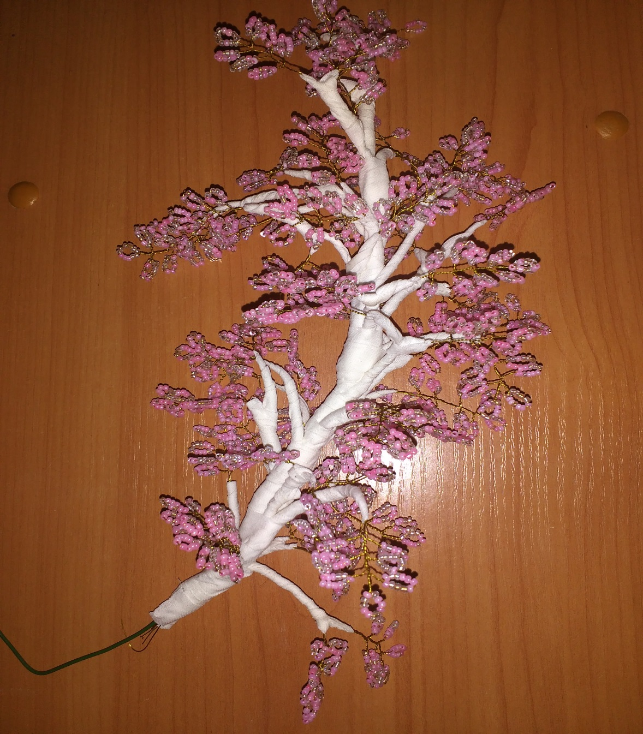
И вот - одна веточка сделана.

Slide 17
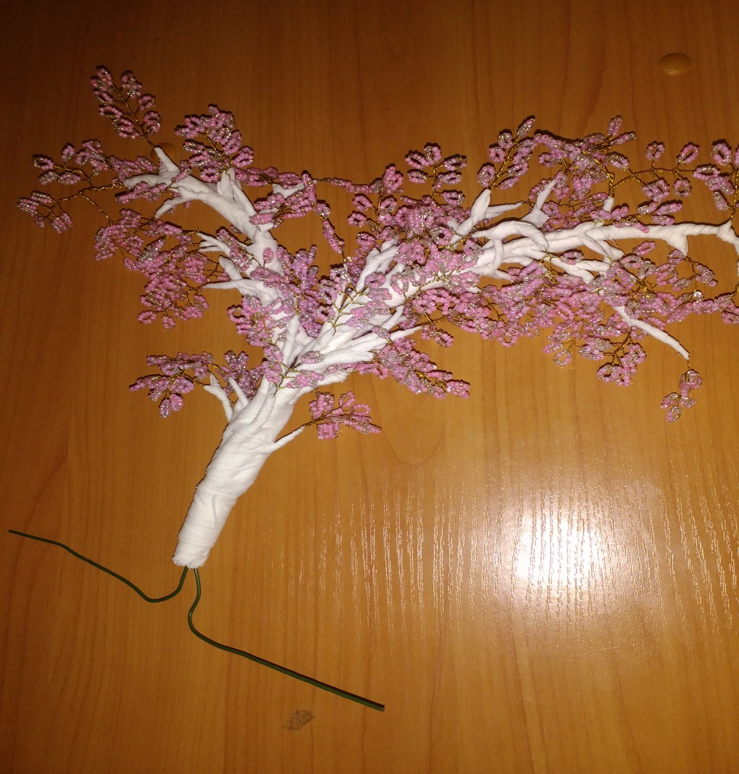
Ветки объединяю вместе, обматывая их лейкопластырем, придавая толщину стволу деревца.

Slide 18
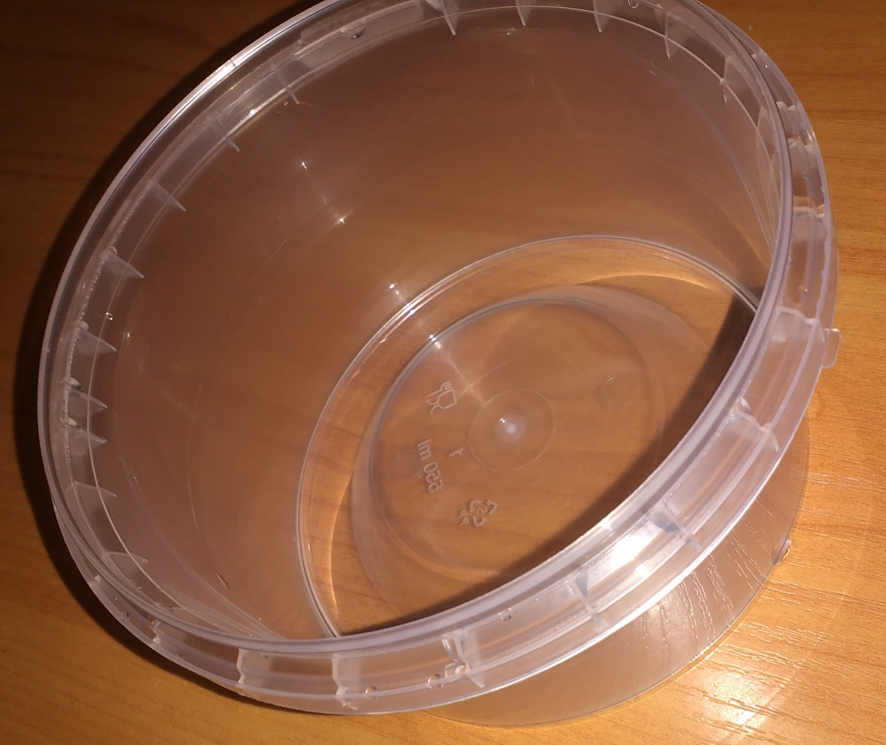
Подготавливаю ёмкость для заливки гипса.
Я взяла вот такую чашечку.

Slide 19
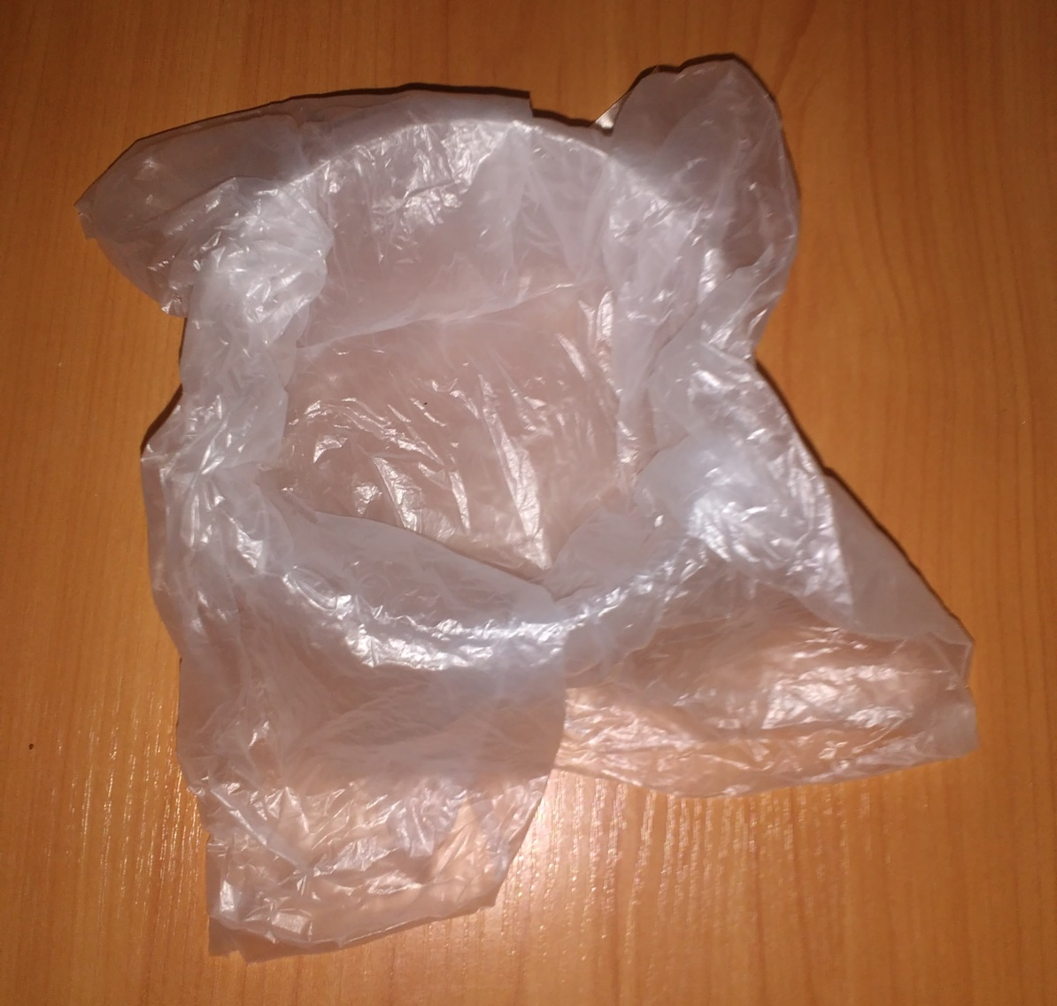
Застилаю чашку целлофановым пакетом.

Slide 20
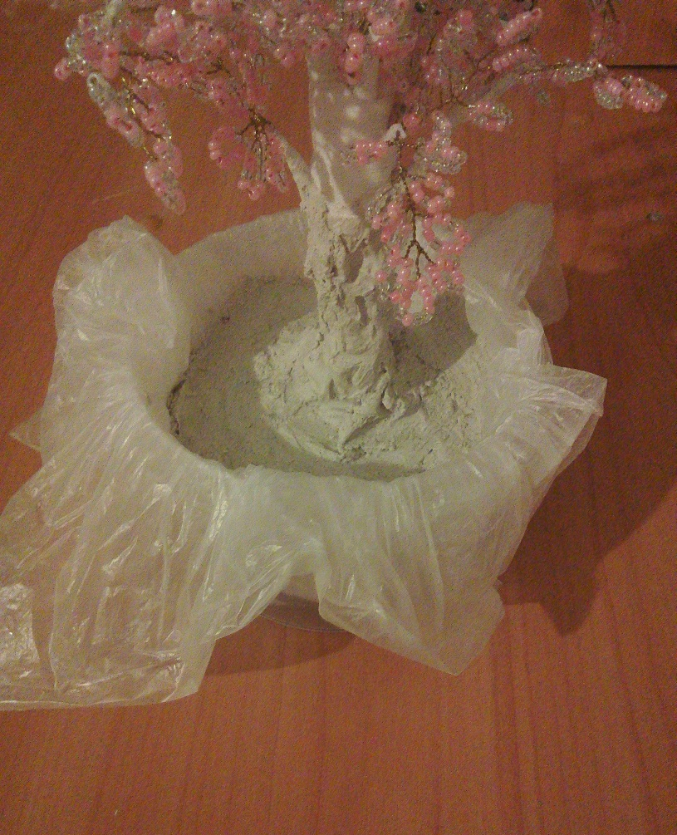
Ставлю сакуру по центру чашки и заливаю алебастром.
Алебастр лучше разводить погуще, так он быстрее схватится.
Дерево лучше зафиксировать и дать застыть алебастру окончательно.

Slide 21
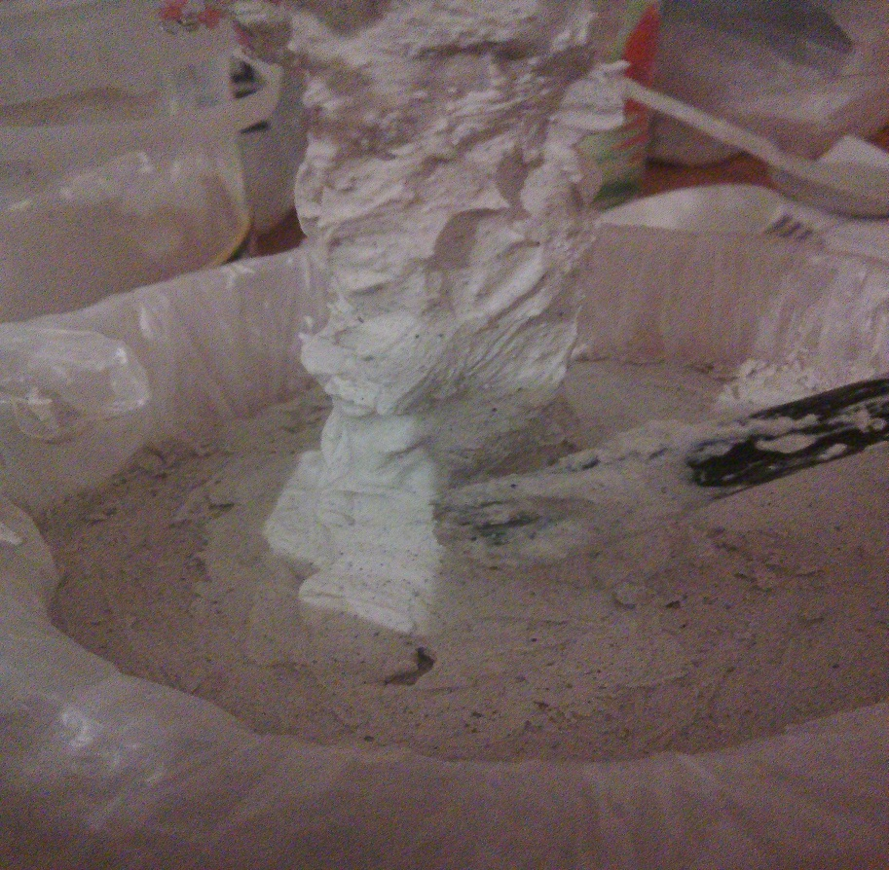
Когда дерево стало устойчивым, начинаю покрывать ствол алебастром.
Делаю неровности, напоминающие рисунок коры дерева.
Всё это нужно делать быстро!

Slide 22
Если смесь долго не затвердевает - можно в неё добавить клей ПВА. Развести пожиже и этим составом промазать все ветки и ствол.
Дать высохнуть.

Slide 23
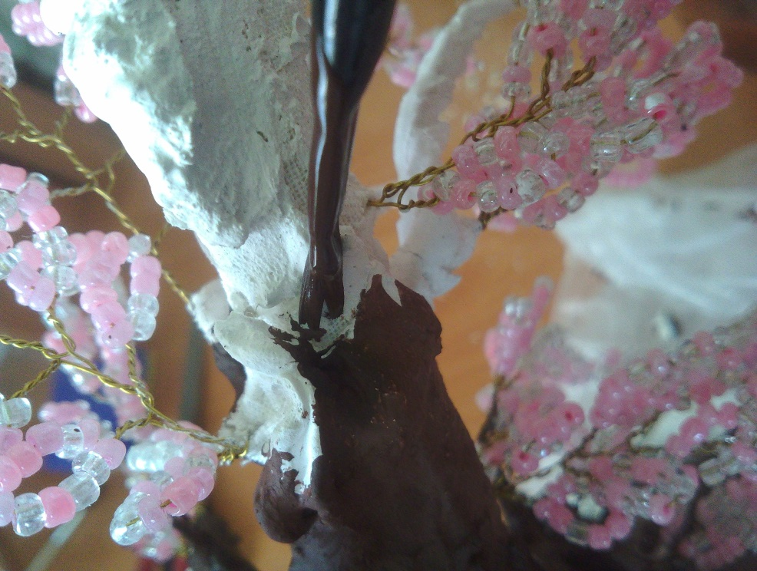
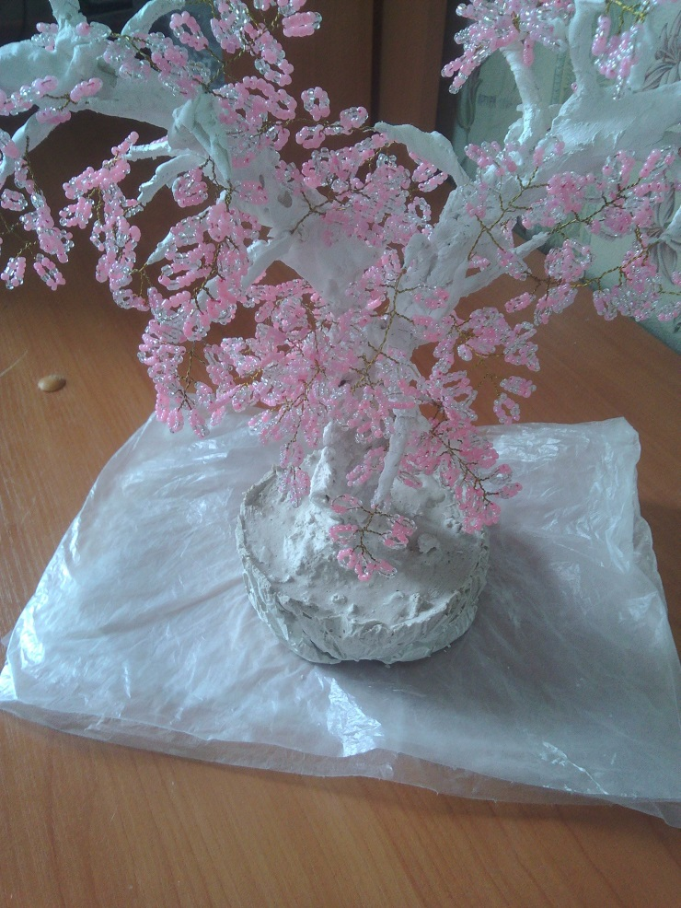
Когда алебастр застыл, вытаскиваю дерево из чашки и начинаю раскрашивать. Сначала раскрашиваю коричневым цветом все ветки, затем - ствол. Использую акриловые – не смывающиеся краски.

Slide 24
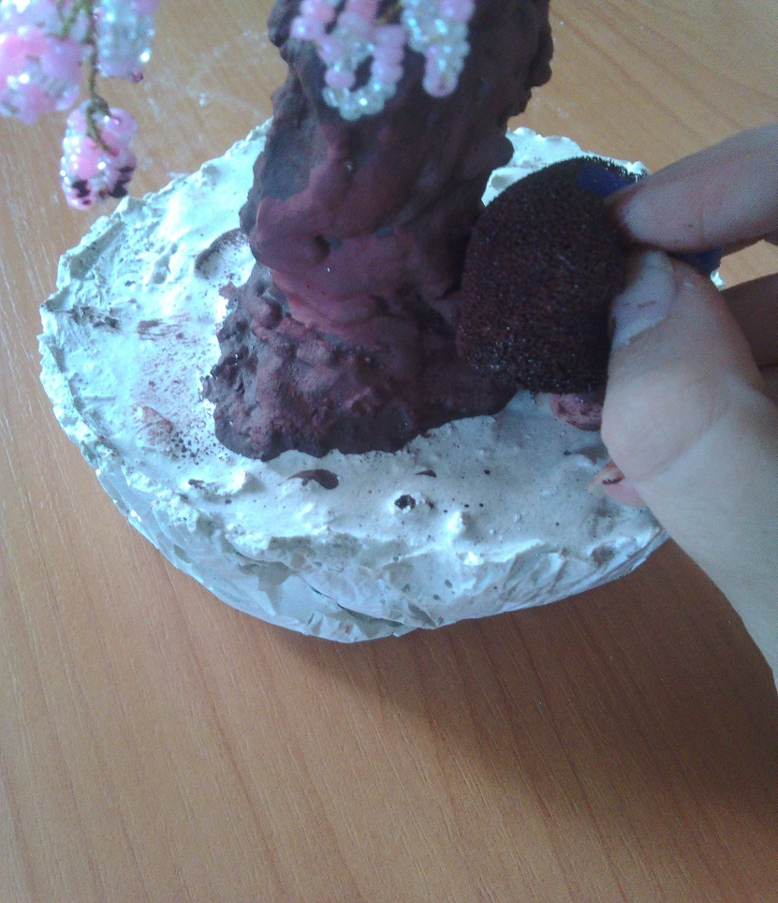
Затем можно в коричневую краску немного добавить красной, и тоже прокрасить губкой ствол и ветки сакуры.

Slide 25
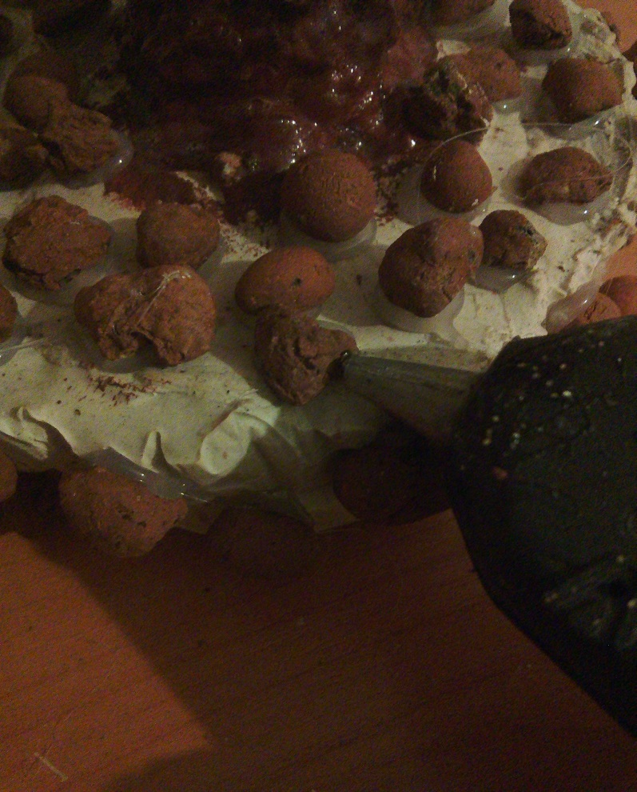
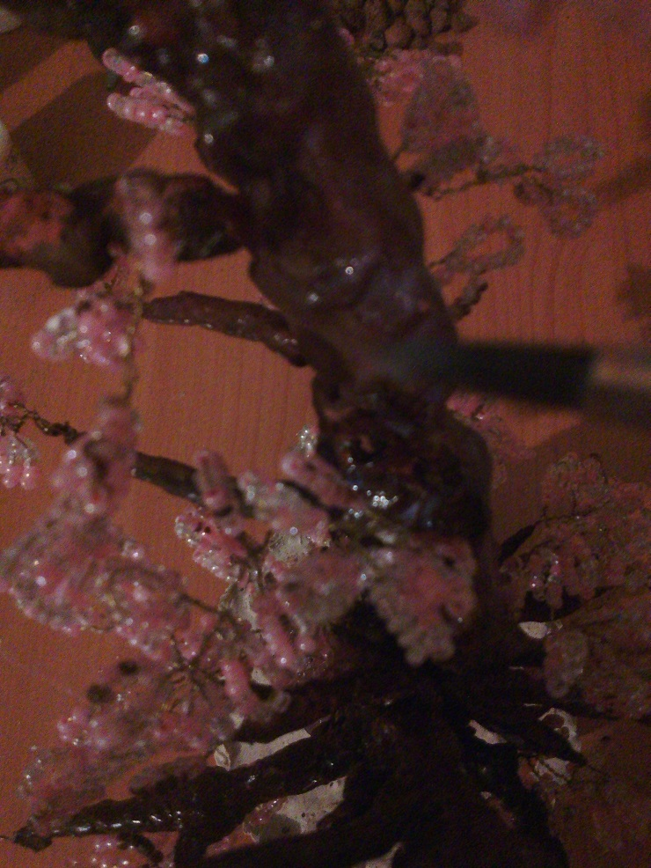
На подставку я нанесла толстый слой клея ПВА и положила мелкий дренаж, а все просветы посыпала песком. После чего всё покрыла лаком.

Slide 26
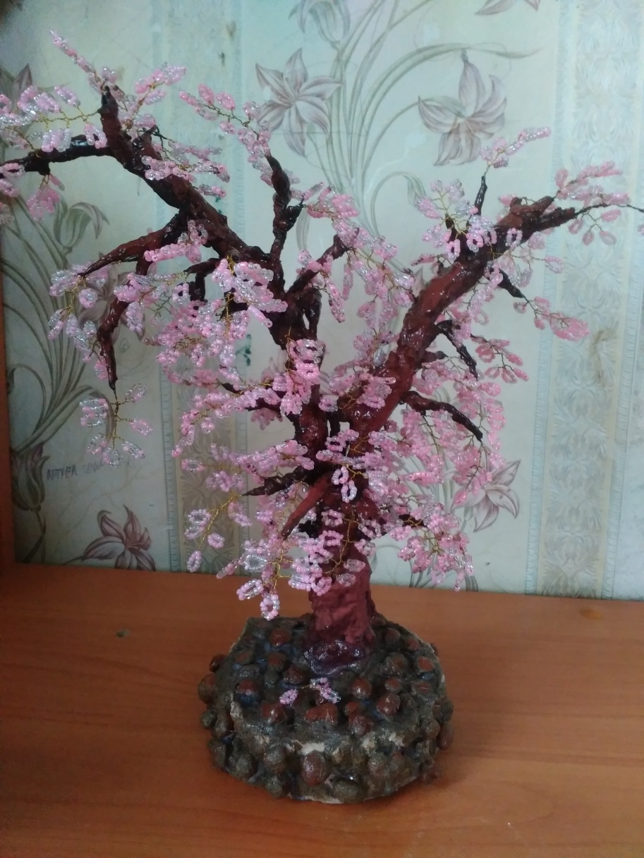
Сакура
из бисера
готова!
Пусть она вас радует своей красотой!

